Slide 1
Популяция как форма существования вида

Slide 2
Вильгельм-Людвиг Иоганссен
Датский генетик
В 1903 году предложил термин популяция для обозначения «естественной смеси особей одного вида, неоднородной в генетическом отношении»

Slide 3
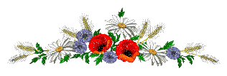
Популяция
Группировка особей одного вида, населяющих конкретную территорию и характеризующихся общностью морфобиологического типа, специфичностью генофонда и системой устойчивых функциональных взаимосвязей с окружающей средой.

Slide 4
Состав популяции
В состав входят особи, различающиеся по:
Полу (мужские, женские)
Возрасту
Взаимодействию с окружающей средой

Slide 5
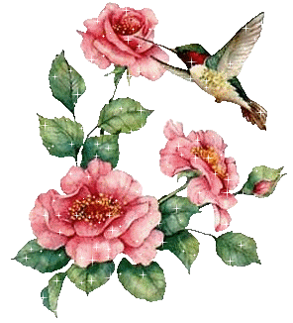
Особь
Отдельный организм или живое существо, индивид;
Является дискретной, неделимой единицей жизни;
Биосистема

Slide 6
Взаимодействие особей в популяции
Особи непрерывно обмениваются информацией ( наследственной, биохимической, деятельностной…)
Приспособления, обеспечивающие контакты между особями, или предотвращающие их.

Slide 7
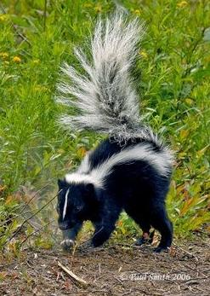
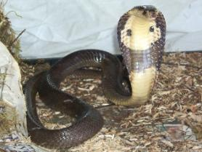
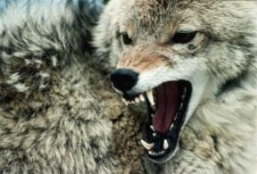
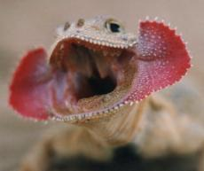
Индивидуальные территории
Звуковые сигналы
Пахучие метки
Угрожающие позы

Slide 8
Метки на дереве, оставленные медведем

Slide 9
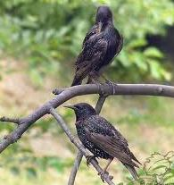
Популяции с высокой плотностью
Скворцы
Тля

Slide 10
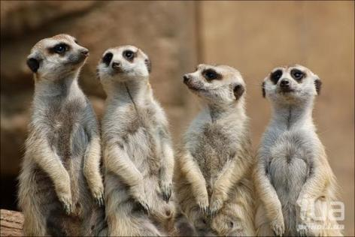
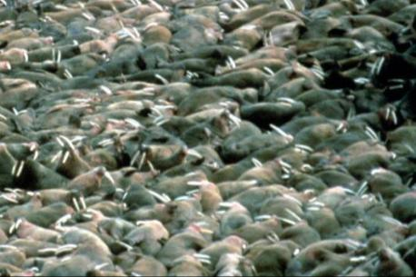
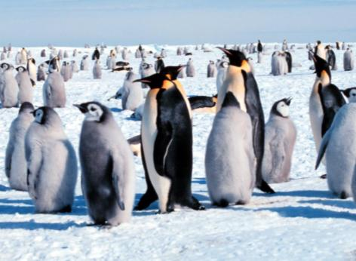
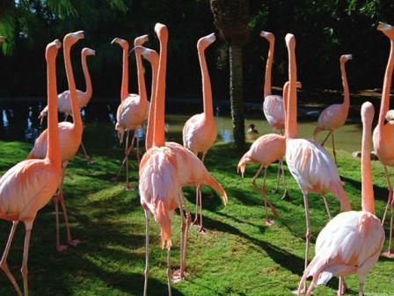
Колонии
Сурикаты
Моржи

Slide 11
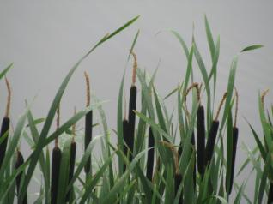
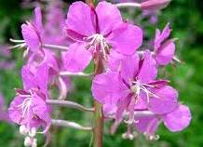
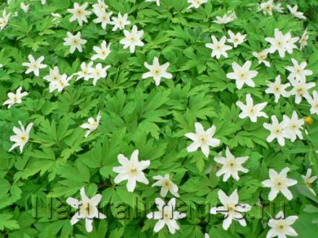
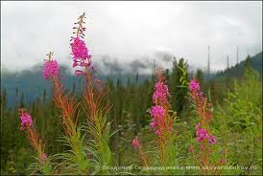
Заросли
Горец птичий
(спорыш)
Камыш
Иван-чай
Ветреница дубравная

Slide 12
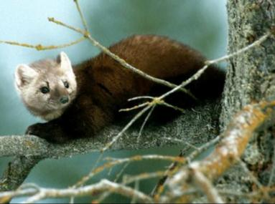
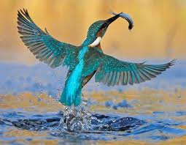
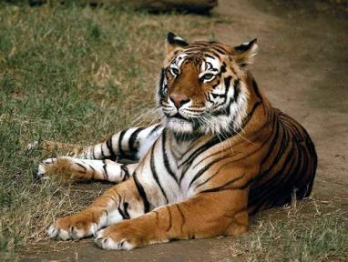
Популяции, с значительным расстоянием между особями
Баргузинский
соболь
Зимородок
Амурский тигр

Slide 13
Распределение особей в пространстве обеспечивает:
1.Эффективное использование ресурсов среды
2. Служит основой поддержания необходимого уровня внутрипопуляционных контактов между особями

Slide 14
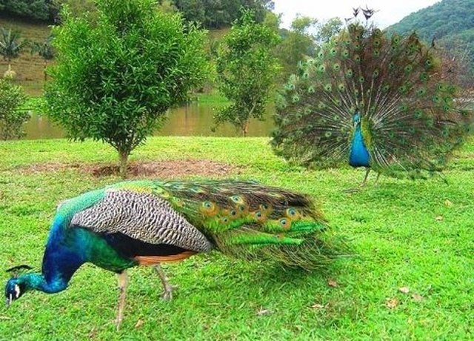

Slide 15
Различные экологические ниши у особей одного вида
Гусеница бабочки
Бабочка монарх

Slide 16
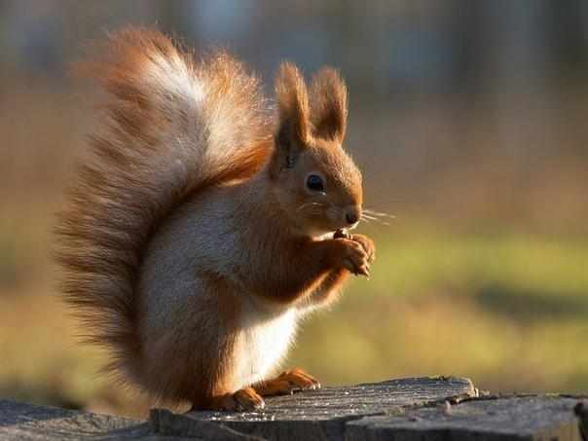
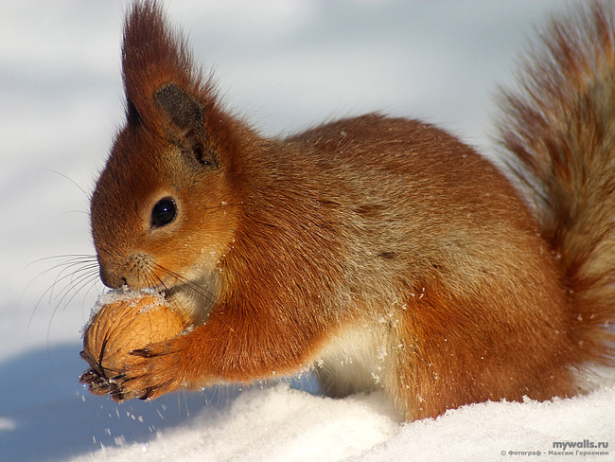
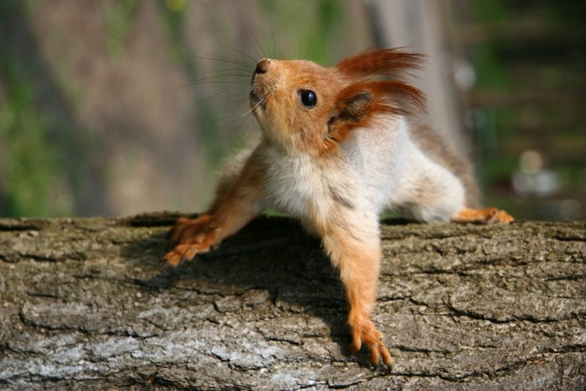
Вид, в структуре которого наблюдаются различные популяции, называют политипичным (многотипным)

